Slide 1
KOMPLEX PRECÍZIÓS TALAJJAVÍTÁS
BUCSI TAMÁS
Talajvédelmi szakértő, AGRO AIM HUNGÁRIA KFT.

Slide 2
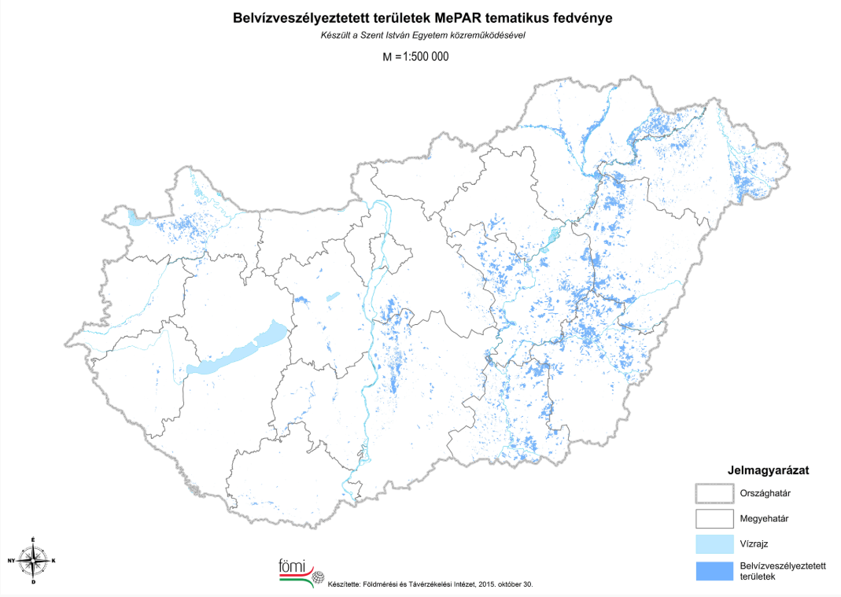
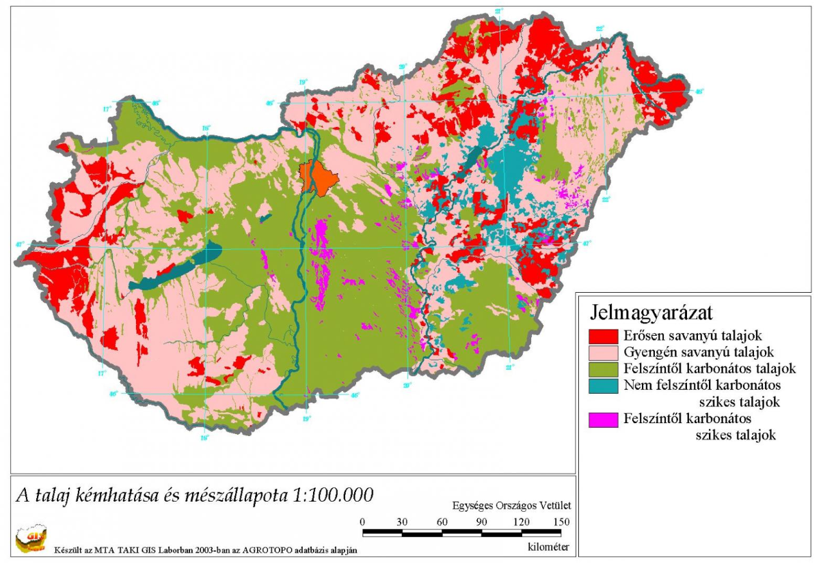
KOMPLEX PRECÍZIÓS TALAJJAVÍTÁS
Bucsi Tamás – AGRO AIM HUNGÁRIA KFT.
Notes:
1.000.000 ha szikes vagy veszélyeztetett, savanyú talajok 2.200.000 ha

Slide 3
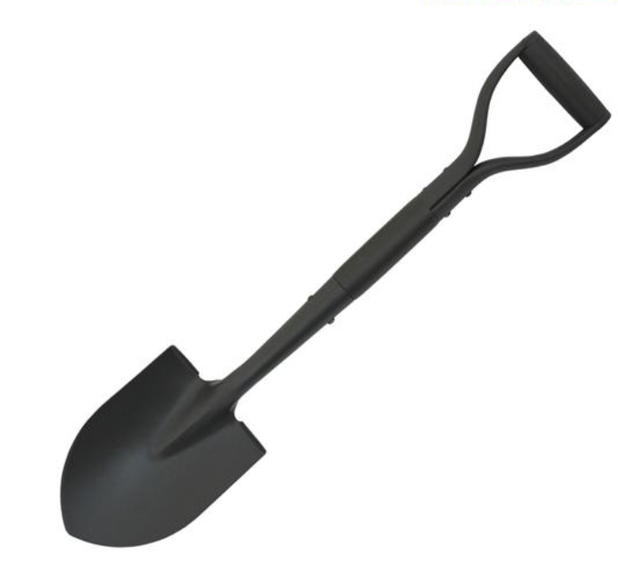
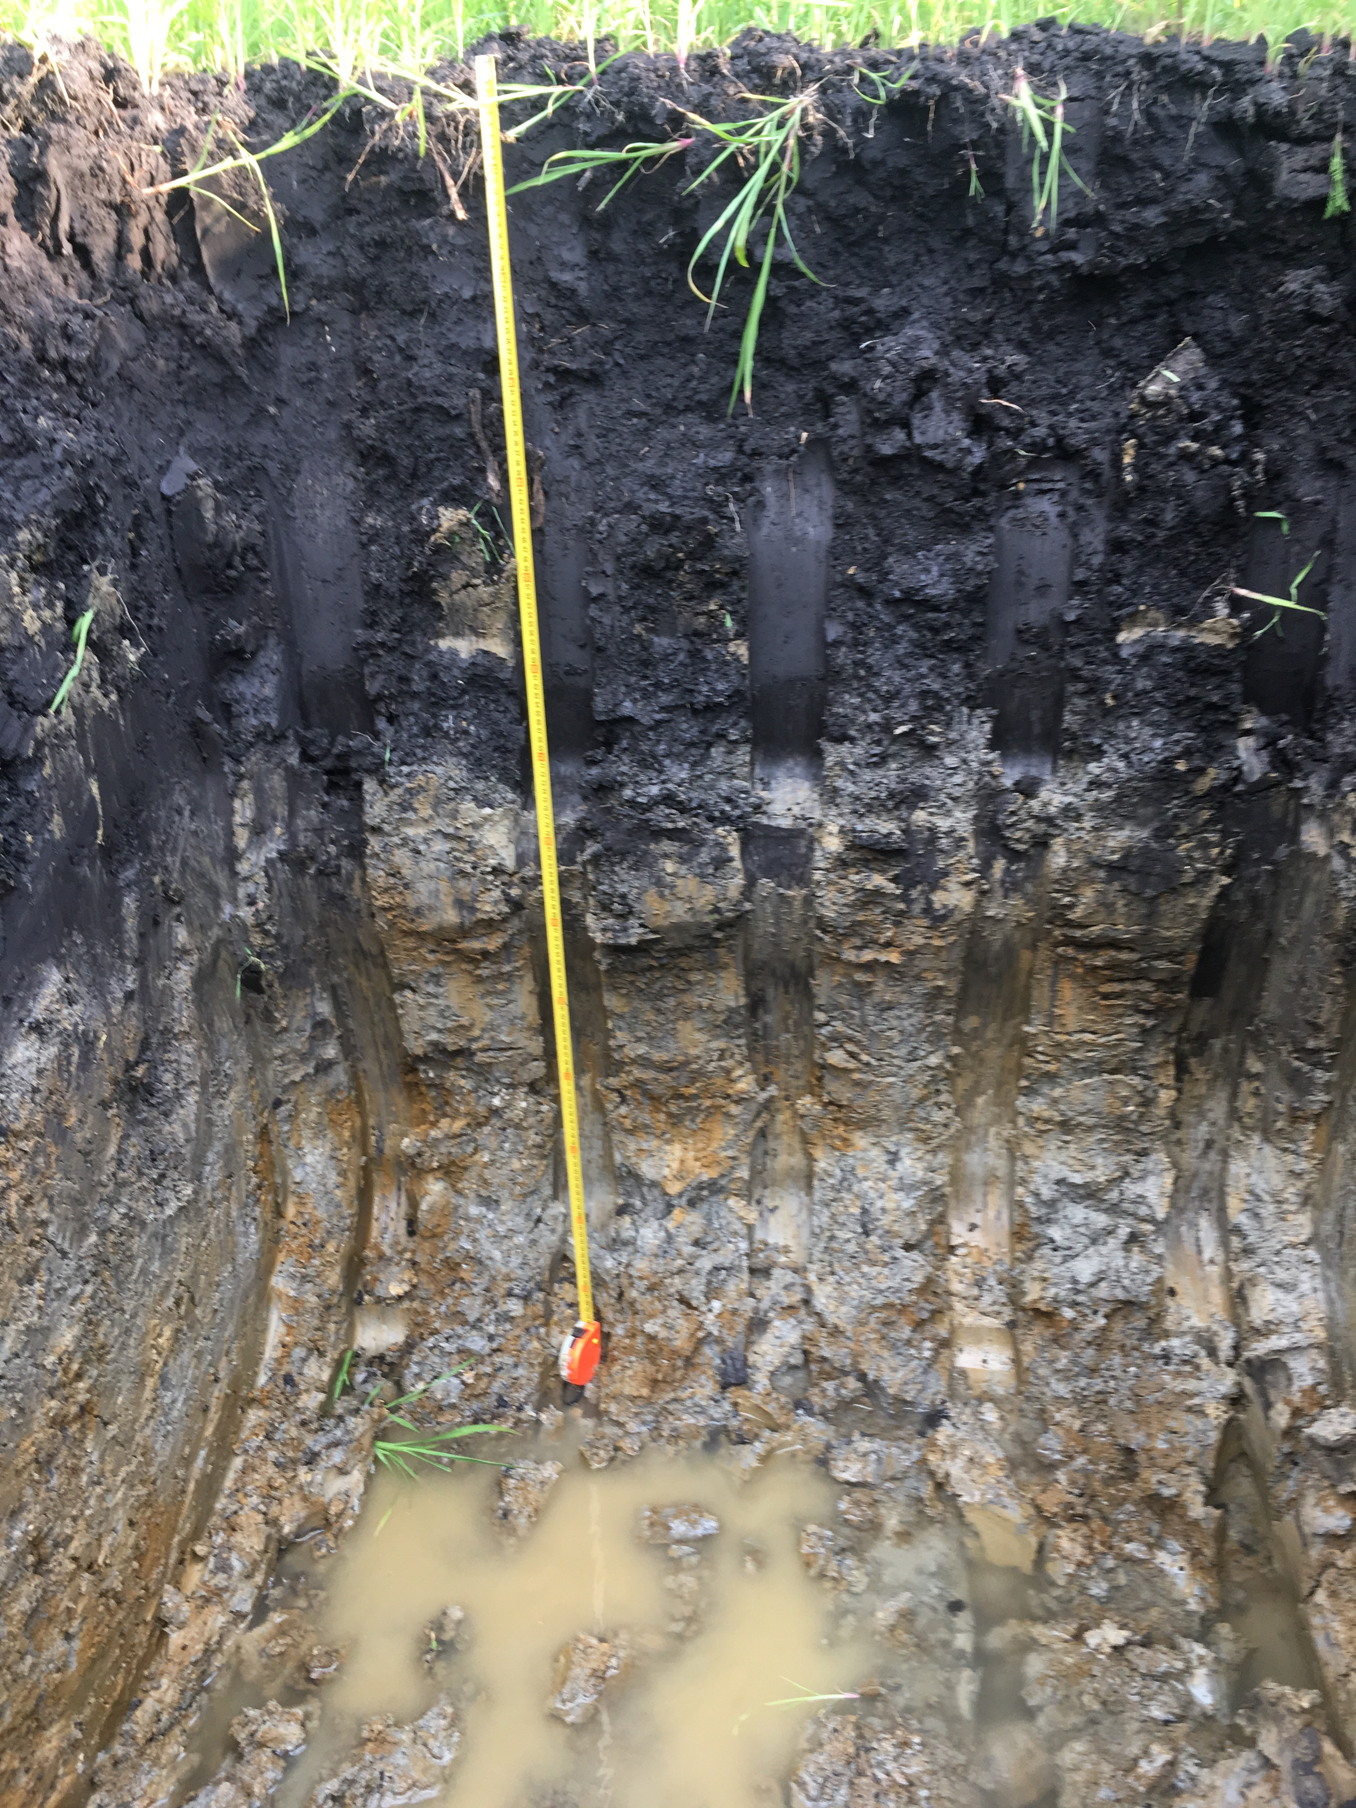
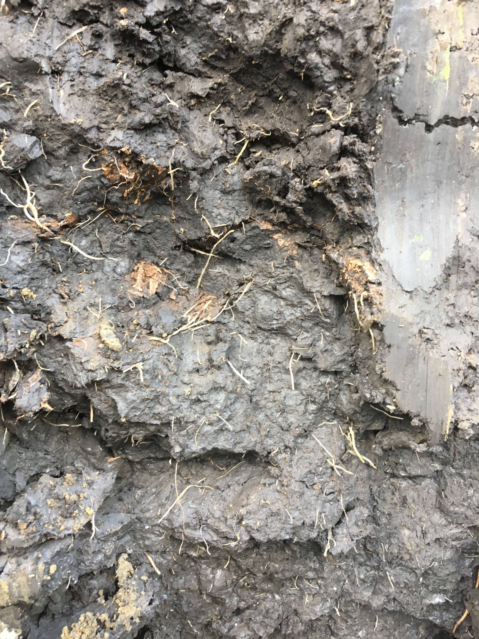
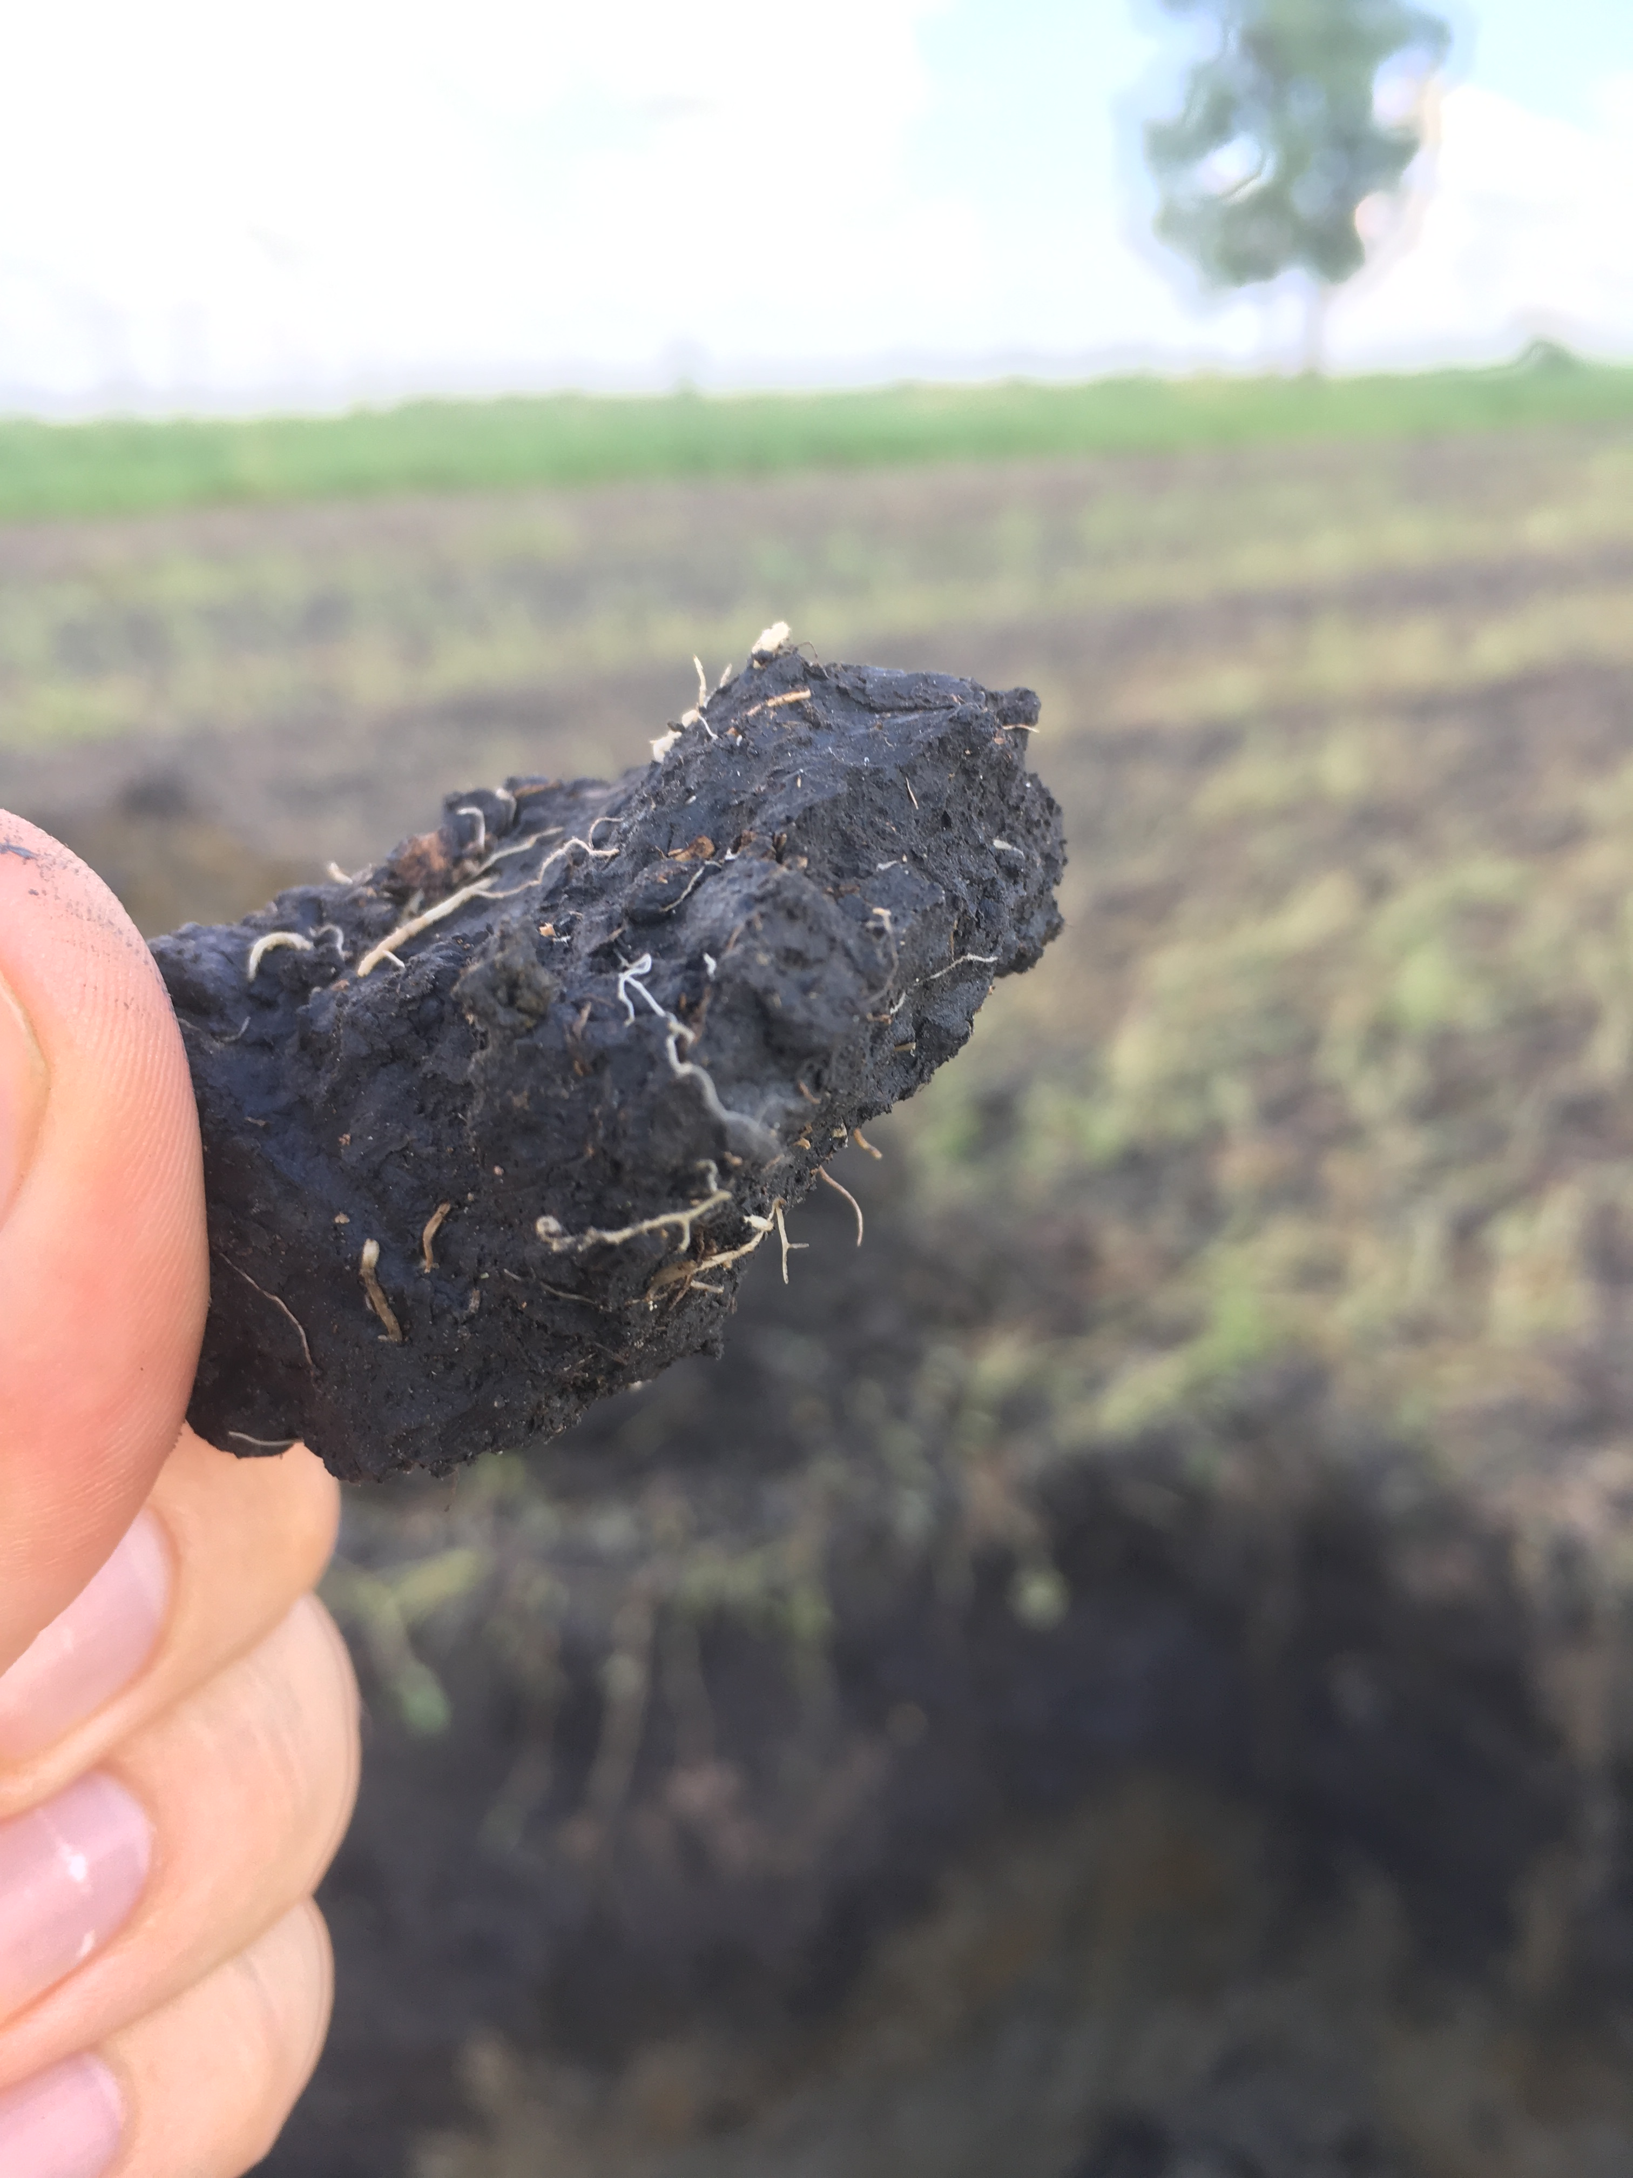
KOMPLEX PRECÍZIÓS TALAJJAVÍTÁS
Talajjavítás! Talaj termékenységének növelése a cél
Bucsi Tamás – AGRO AIM HUNGÁRIA KFT.

Slide 4
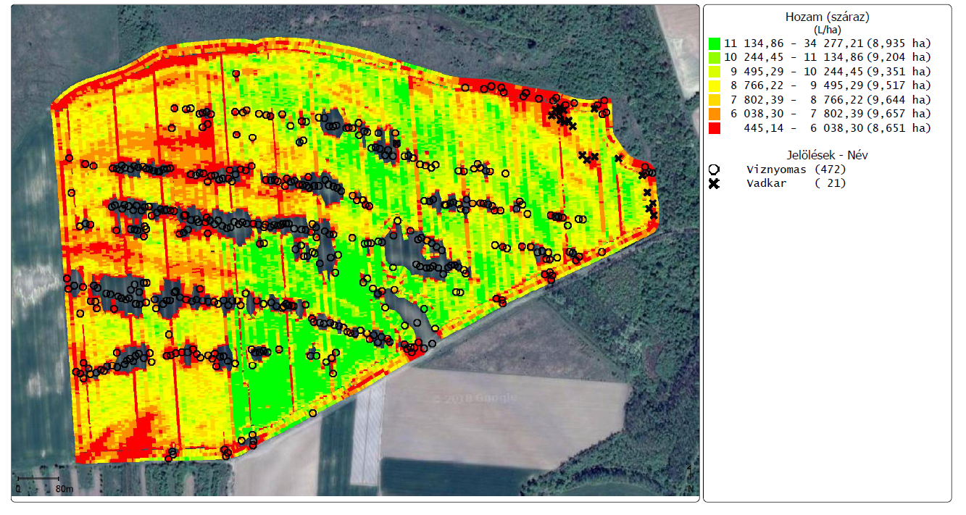
KOMPLEX PRECÍZIÓS TALAJJAVÍTÁS
Mekkora lehet a veszteségem belvíz miatt? (2018)
65 ha őszi búza
24,6 ha kiesett belvíz miatt
6 tonna/ha tábla átlag,
belvíz nélkül 7,4 t/ha lett volna!
1,4 tonna/ha veszteség
91 tonna/tábla veszteség!
4.095.000 Ft/tábla veszteség/év
Bucsi Tamás – AGRO AIM HUNGÁRIA KFT.

Slide 5
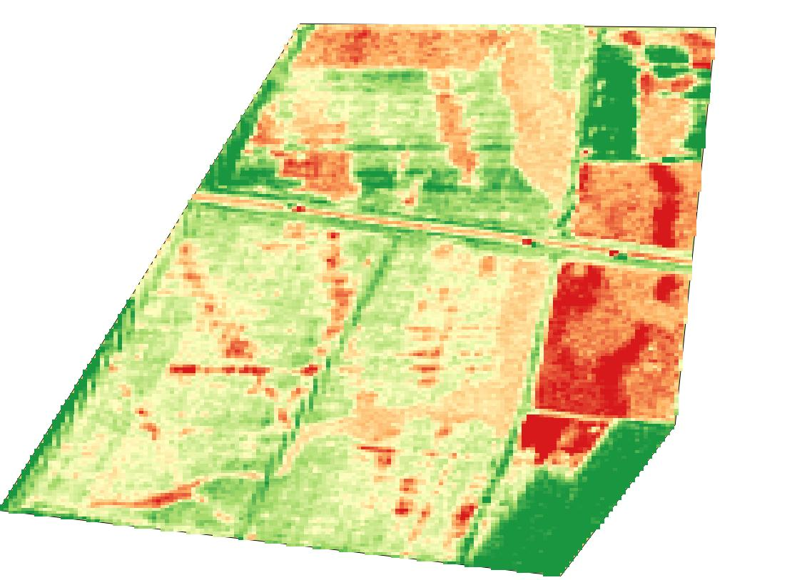

KOMPLEX PRECÍZIÓS TALAJJAVÍTÁS
Mekkora lehet a veszteségem belvíz miatt? (2018)
5 éve nem volt hozam a területen!
lineár is ki van építve (kihasználatlan)
akár csemegekukorica is lehetne rajta
250.000 Ft/ha jövedelem kiesés
105 ha területen
26.250.000 Ft/tábla veszteség/év
Bucsi Tamás – AGRO AIM HUNGÁRIA KFT.

Slide 6
KOMPLEX PRECÍZIÓS TALAJJAVÍTÁS
Mekkora lehet a veszteségem, ha túl savanyú a talajom?
105 ha-on pH 5
21.254 Ft/ha MAP veszteség
Összesen 2.231.670 Ft/tábla
veszteség MAP esetén
Bucsi Tamás – AGRO AIM HUNGÁRIA KFT.

Slide 7
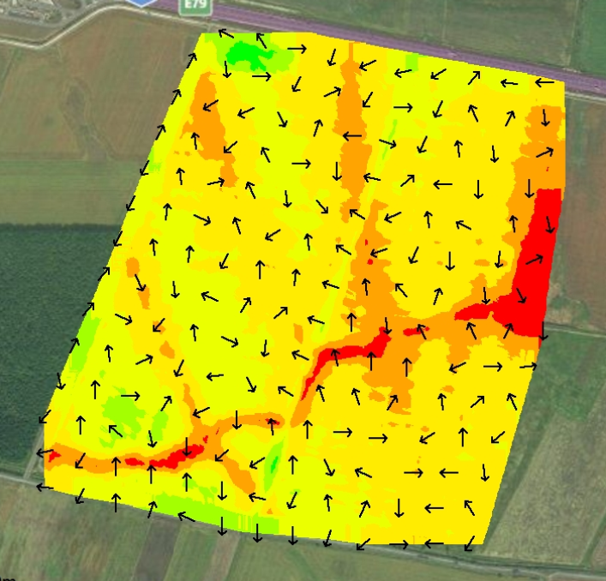
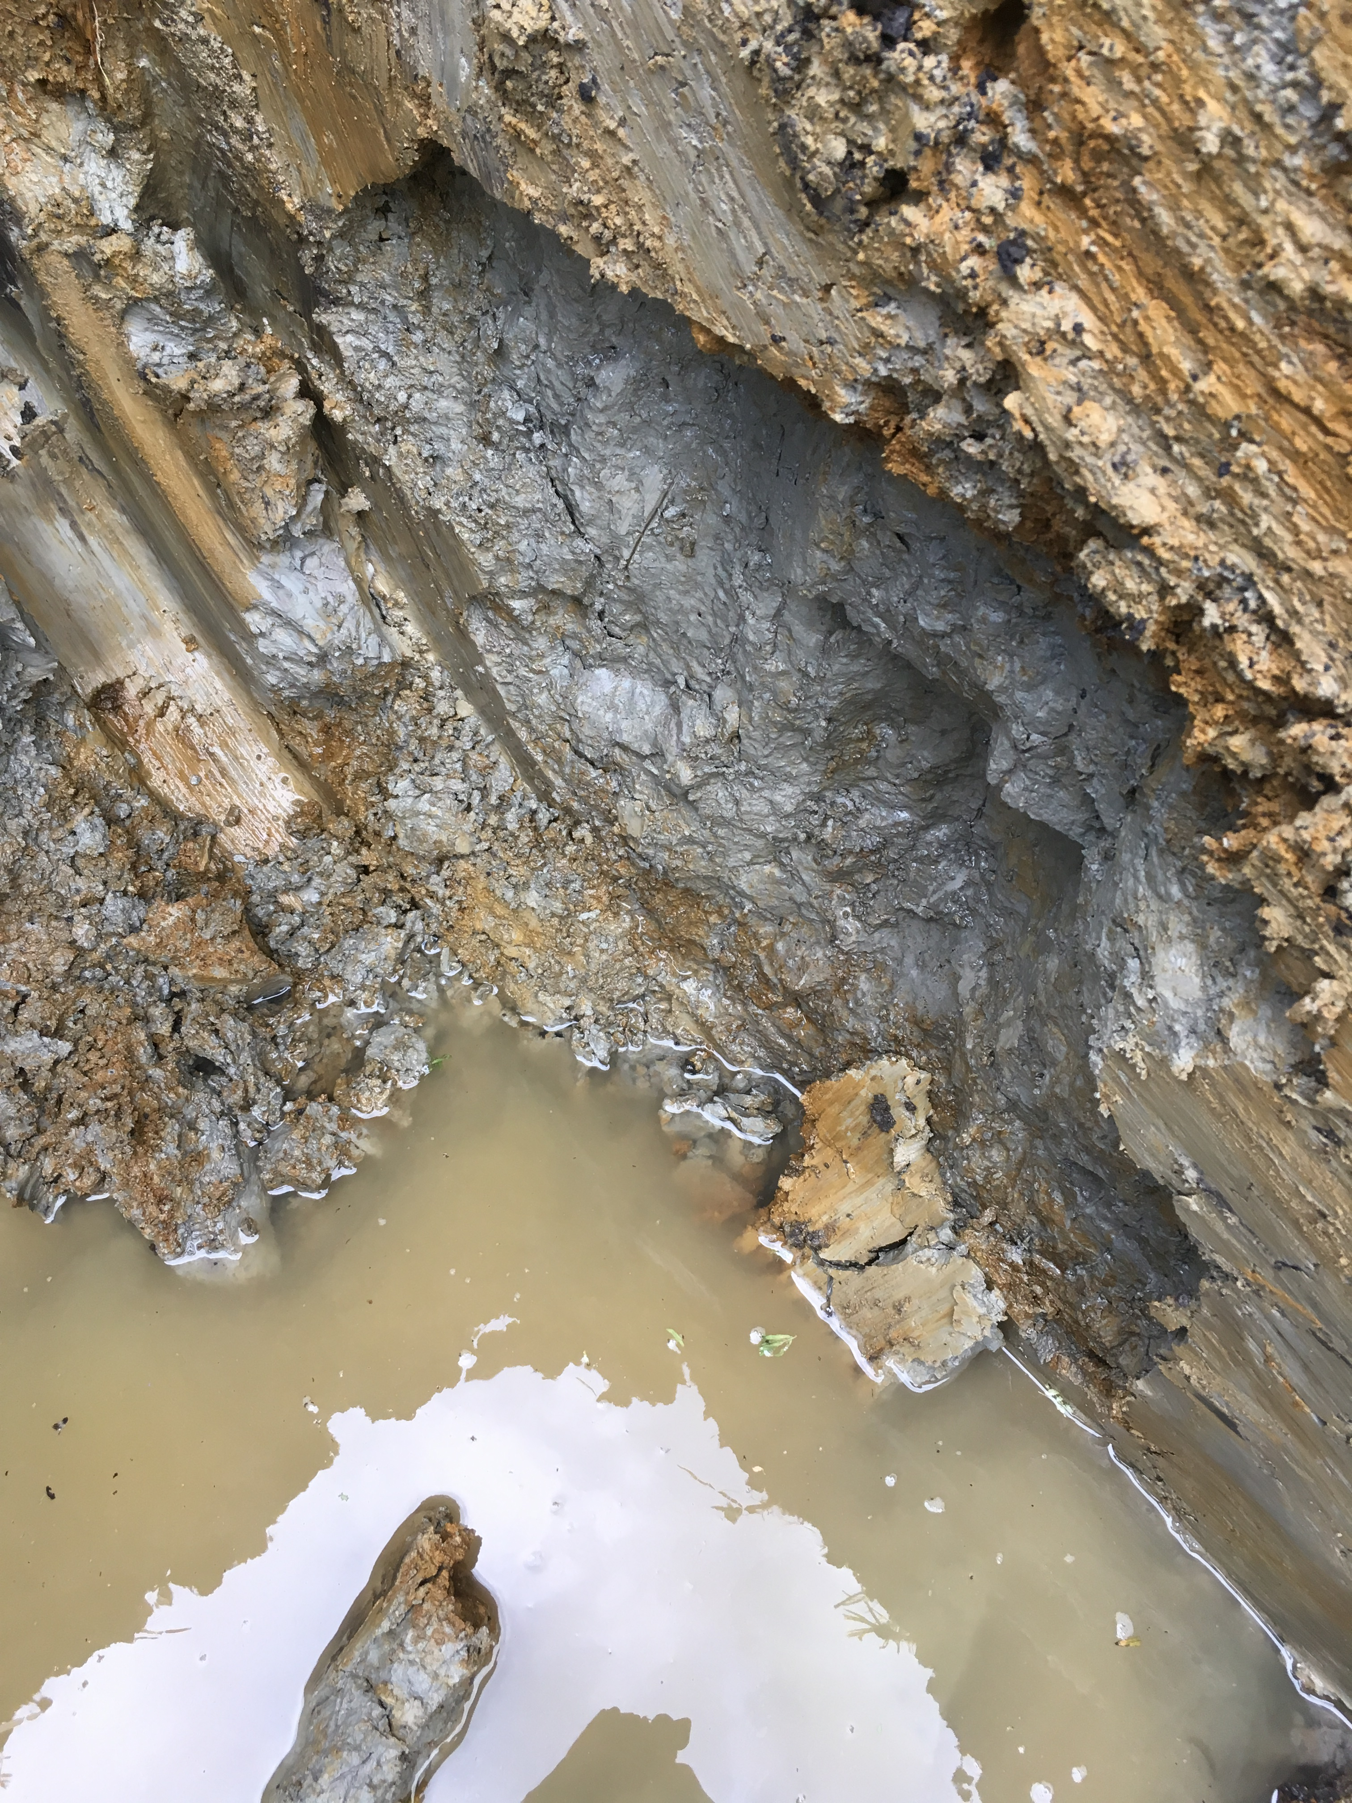
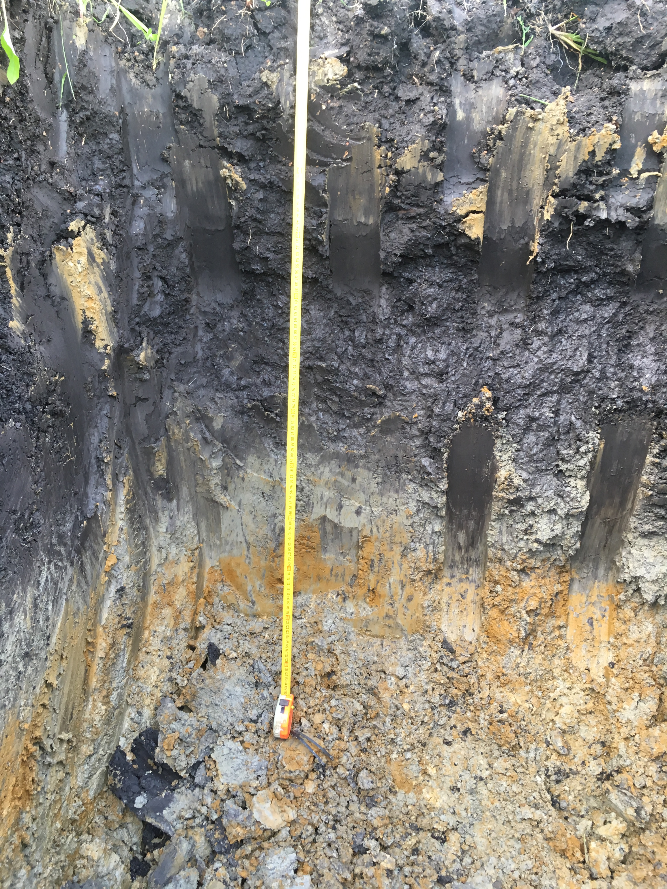
KOMPLEX PRECÍZIÓS TALAJJAVÍTÁS
Hogyan oldhatom meg a fennálló problémákat?
Komplex tervezéssel és kivitelezéssel!
Bucsi Tamás – AGRO AIM HUNGÁRIA KFT.

Slide 8

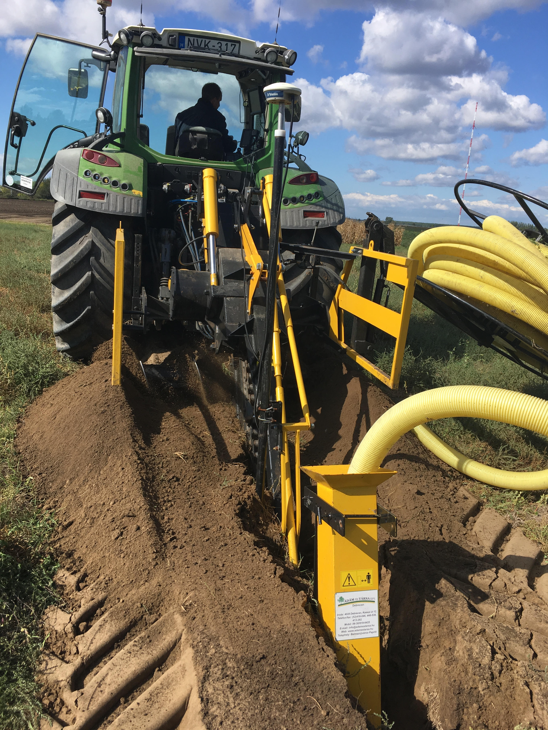
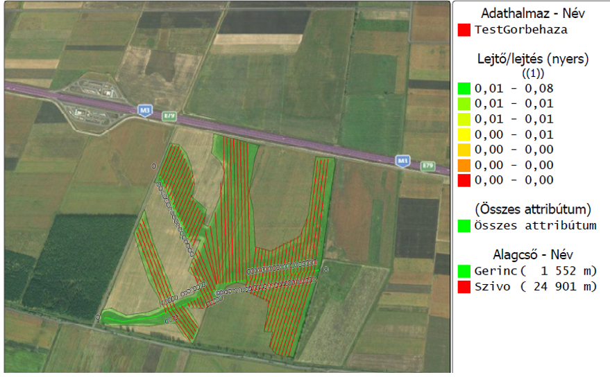
KOMPLEX PRECÍZIÓS TALAJJAVÍTÁS
Hogyan oldhatom meg a fennálló problémákat?
Komplex tervezéssel és kivitelezéssel!
Bucsi Tamás – AGRO AIM HUNGÁRIA KFT.

Slide 9
KOMPLEX PRECÍZIÓS TALAJJAVÍTÁS
Hol milyen talajjavító terméket válasszunk?
Talajvizsgálati eredmények kiértékelése (zóna szintű, vagy sima 5 ha-os)
Lúgos területen kalcium-szulfát,
Savanyú területen kalcium-karbonát alapanyagú termék
Granulált termék
CaO alapú termék
Mészkőpor? Előnyök, hátrányok
Bucsi Tamás – AGRO AIM HUNGÁRIA KFT.

